Slide 1
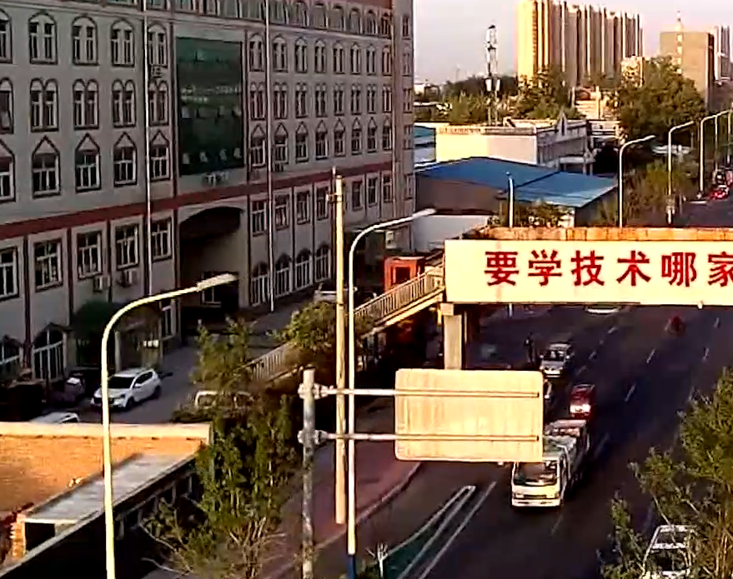
技术通史（一） 什么是技术
胡翌霖
清华大学科学史系
https://yilinhut.net

Slide 2
课程要求
1.课堂参与（40%）
包括随堂提问、弹幕吐嘈、网上提问（包括网络学堂讨论区、微信群）、参与讨论（包括回复他人提问）、发表小作文（形式不限，与课程内容有关）、分享老师未提到的参考书籍或其它资料，等等。
都必须实名公开参与。
体现出上过课而不是瞎问。灌水不算，言之有物，不限字数。
如张三问：这门课怎么考？李四答：见ppt第1页。王五答：楼上说的对。——张三不计分，李四计分，王五不计分。
整个学期至少4次任意形式的参与。期末自行汇总汇报。助教抽查，如发现造假则按学术不诚信处理。
2.期末随堂考试（60%）
最后一周（16周）上课时间随堂考试。可参考纸质材料（书本、复印资料、笔记等），不得使用电子产品。考试内容为若干客观题和开放式论述题。不得抄袭剽窃，抄写的段落打引号并标注出处。

Slide 3
梦幻联动：技术通史&科学通史
什么是技术
石器时代
古希腊机械技术及阿拉伯继承者
中国四大发明及中西互动
中世纪技术：玻璃与机械钟
航海与科技
仪器与实验科学
透视法与炼金术
瓦特的蒸汽机
工业革命及其社会危机
生产流水线
电灯与爱迪生
计算机：从机械计算器到个人电脑
互联网的诞生：自由与多元文化
期末随堂考试
什么是科学
古希腊自然哲学
古希腊天文学及阿拉伯继承者
中国农医天算及中西比较
中世纪科学：大学与经院哲学
印刷术与科学革命
天文学革命：从哥白尼到伽利略
力学革命：牛顿的统一
化学革命
自然的数学化及其思想危机
电磁学革命
相对伦和量子力学
计算机：从数理逻辑到控制论
大科学时代：重审科学与技术的关系
期末随堂考试

Slide 4
推荐书目（总）
阿诺德·佩西、白馥兰：《世界文明中的技术》
芒福德：《技术与文明》
芒福德：《机器的神话（上/下）》
弗雷：《技术陷阱》
罗杰·奥斯本：《钢铁、蒸汽与资本:工业革命的起源》
中山秀太郎：《技术史入门》
詹姆斯·格雷克：《信息简史》
伊恩·霍德：《纠缠小史》
张笑宇：《技术与文明》
胡翌霖：《人的延伸——技术通史》
克兰兹伯格：《西方文明中的技术》（即将出版）

Slide 5
什么是技术？

Slide 6
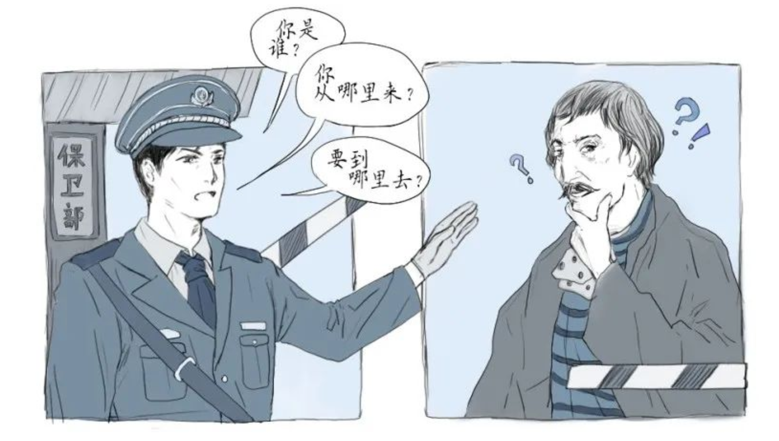
追问技术
技术是谁？
——人的延伸
技术从哪里来？
——自由的创新
技术往哪里去？
——促进美好生活

Slide 7
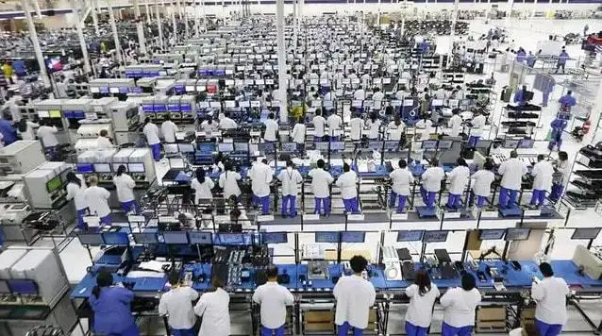
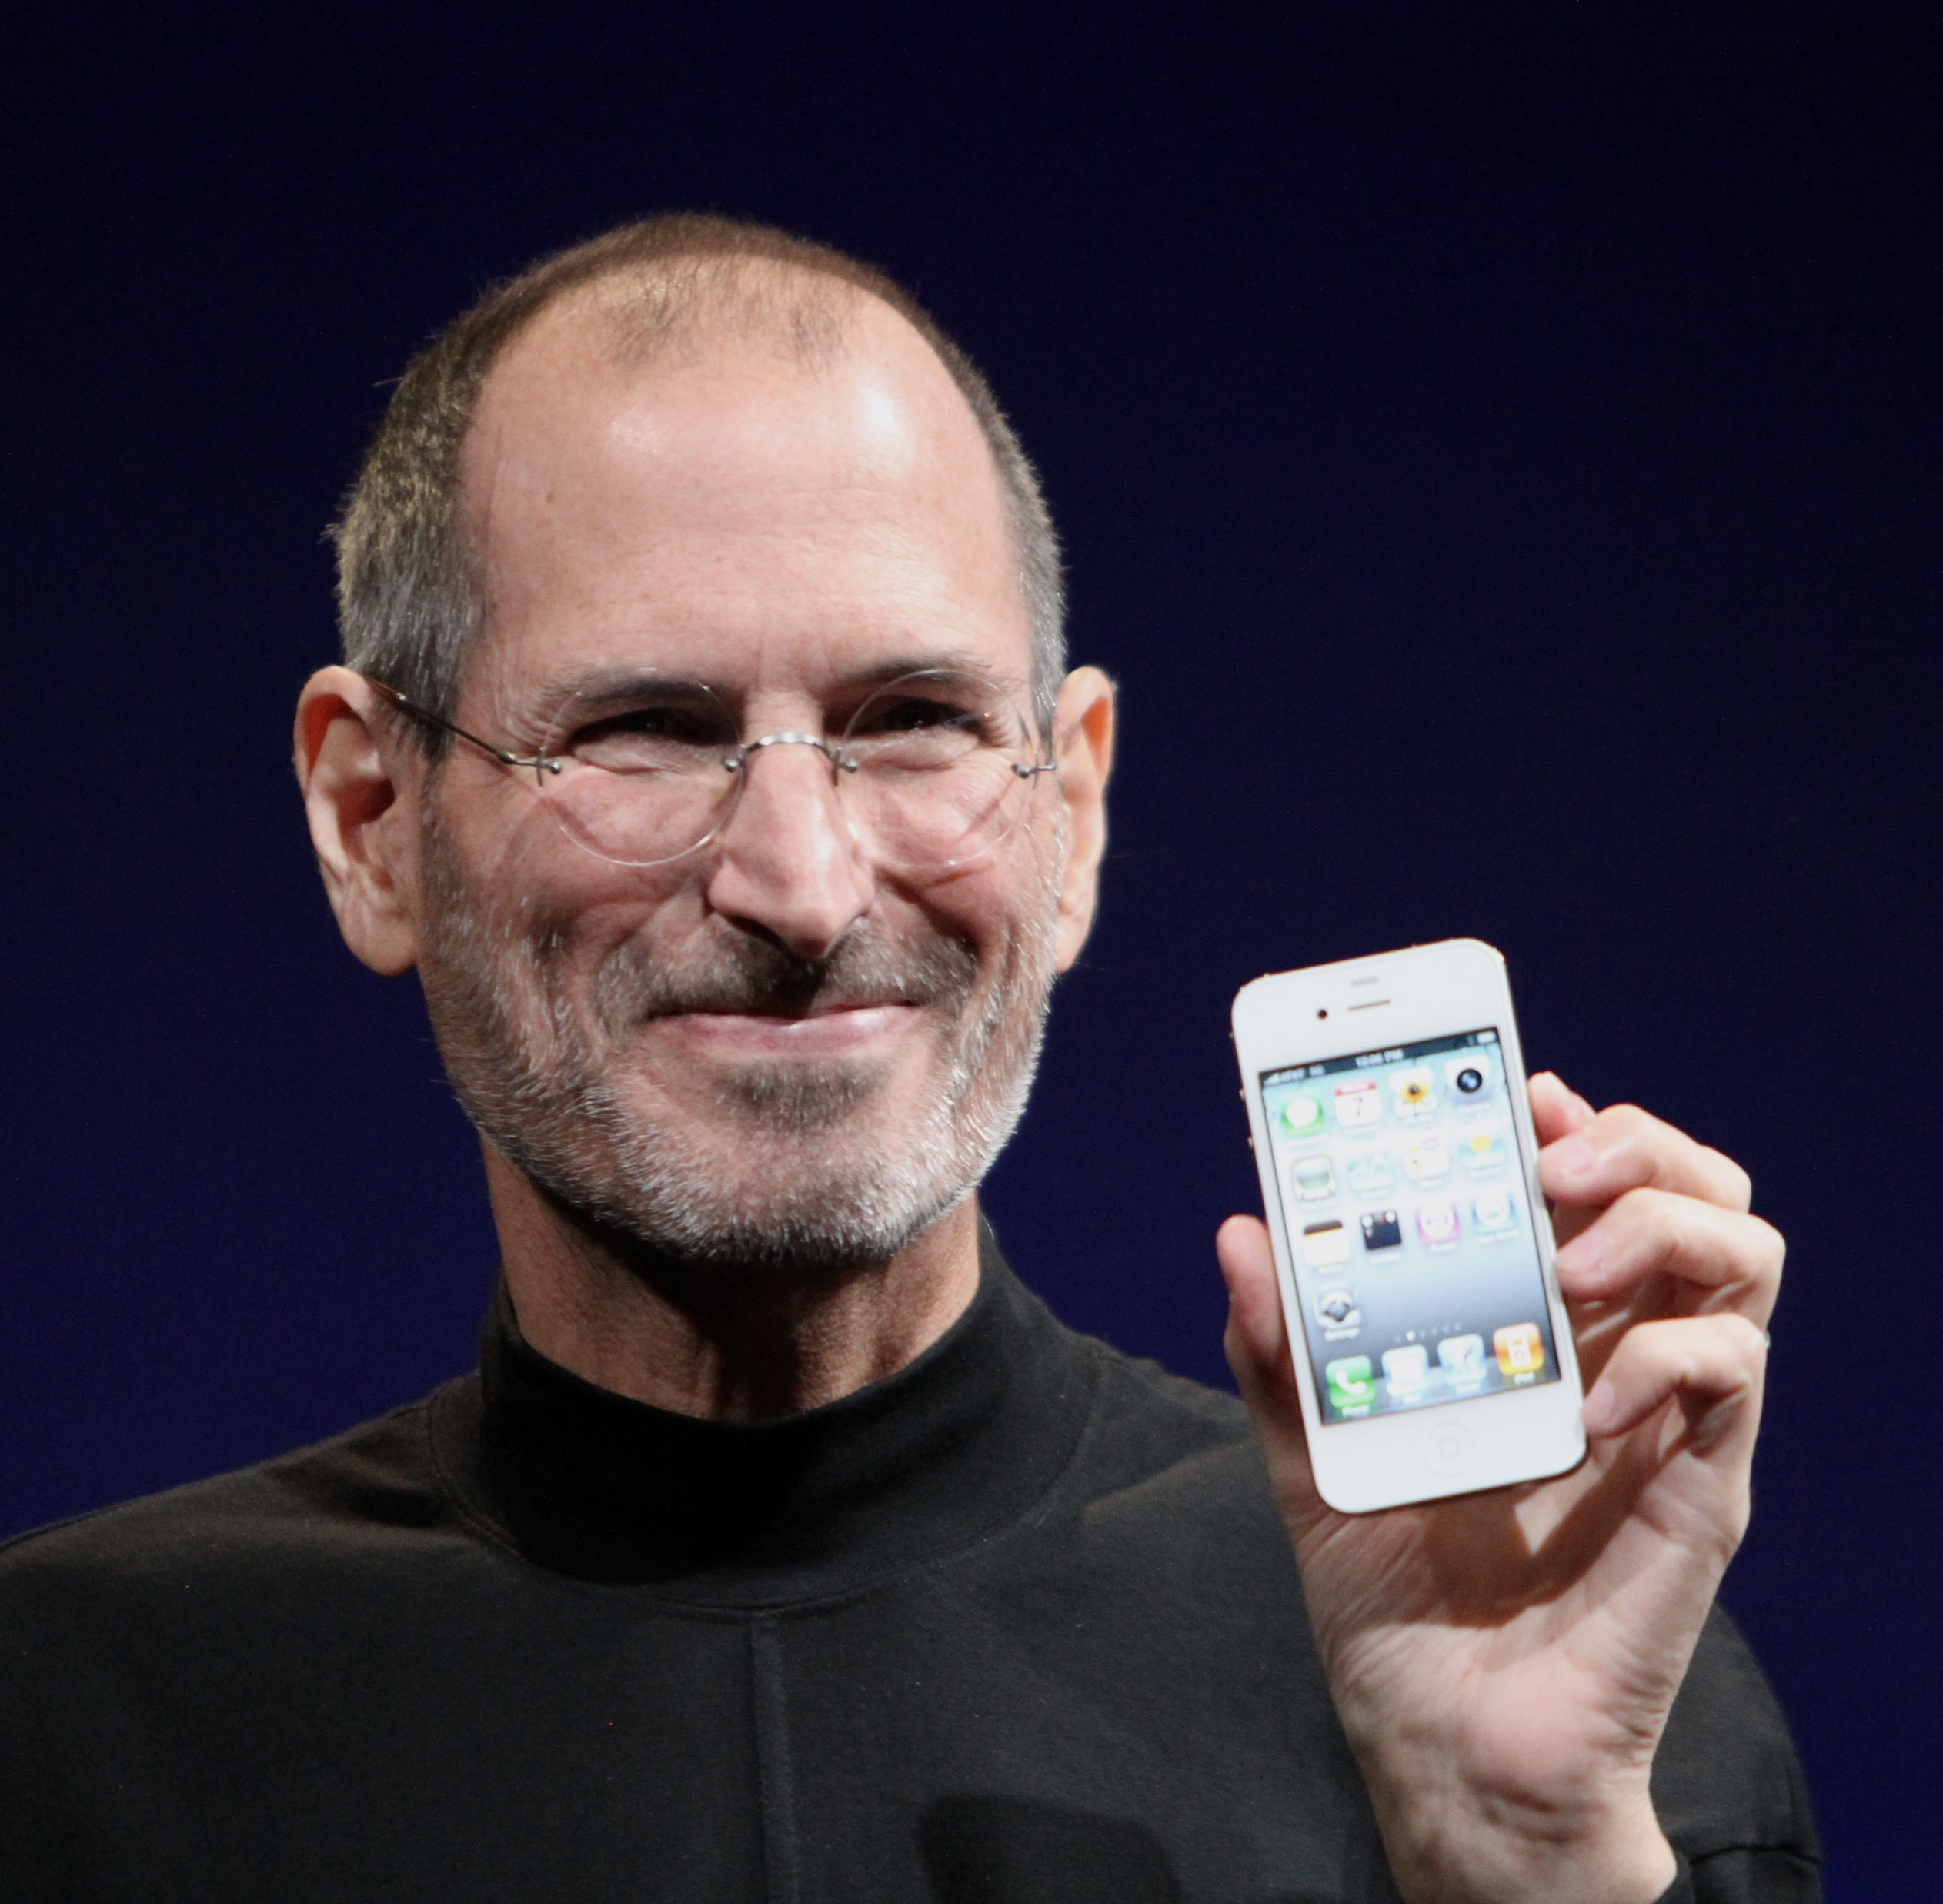
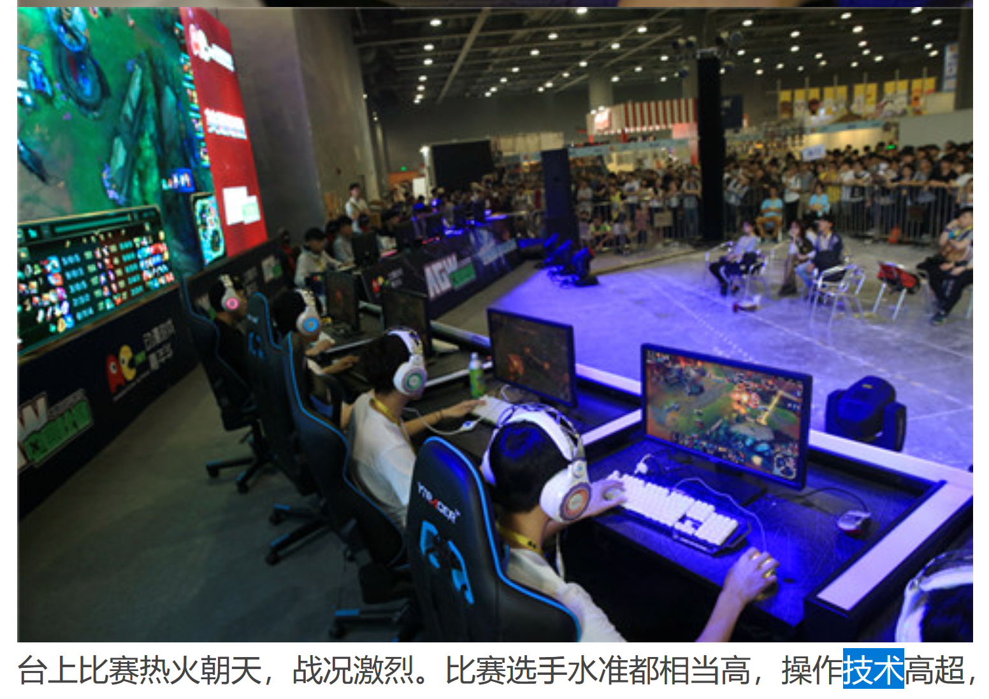
技术是谁？

Slide 8
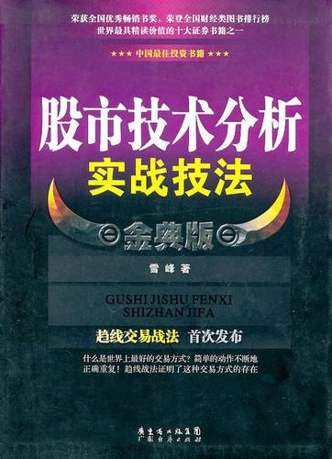
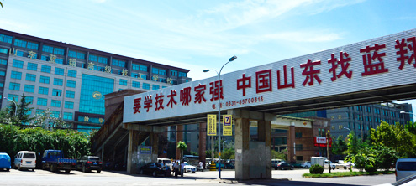
谁更“技术”
乔布斯？挖掘机技工？修脚技师？
要学技术该去哪里？——清华？蓝翔？网吧？

Slide 9
技术的多重含义
高新技术、科技创新
职业技术、一技之长
身体技术、能力技巧
科技、技艺、技能 三重含义为何统一于“技术”名下？

Slide 10
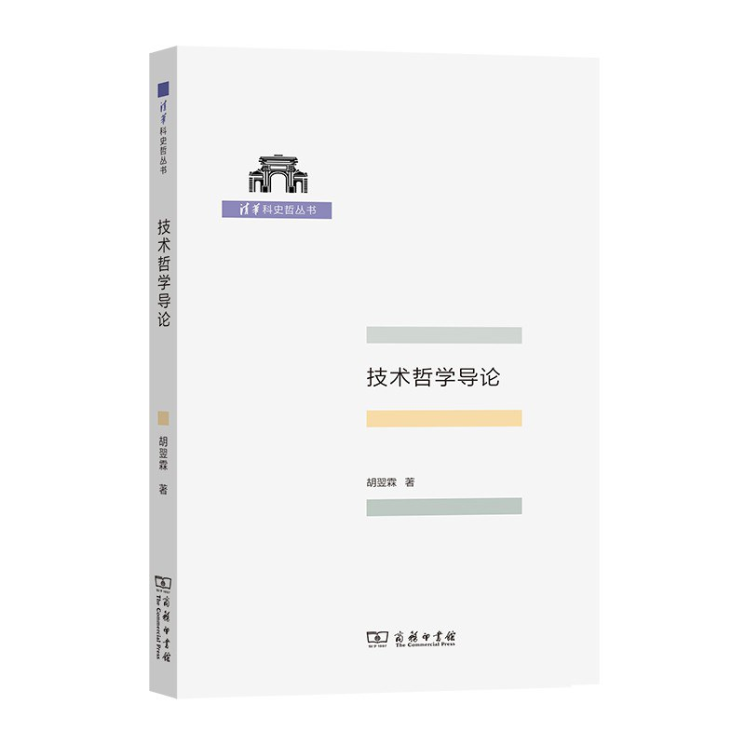
技术=可学会的东西
身体/能力（内在）—学校/专业（学习过程）—器物/环境（外在）
技术基础/环境（过去）—学习条件→学习结果—技术创新（未来）
1.外在性：天生并不掌握，需要向外界学习
2.内在性：通过训练与磨合内化为自己的能力
3.中介性：通过技术沟通内外
使用技术：把外物塑造成自己（的风格/意图/需求）
学习技术：通过外物塑造自己（的风格/能力/习惯）
小孩的涂鸦vs.学生的书写vs.艺术家的创作
可能学会=可能学不会——动物的“学习”？

Slide 11
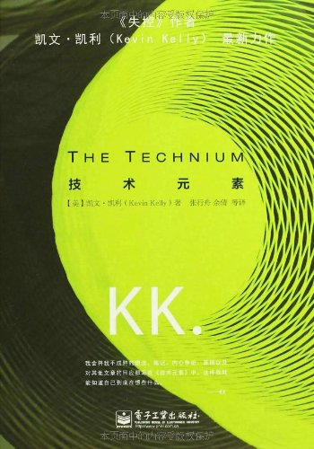
技术=“未来”“尚未学会/熟悉的东西”
凯文·凯利：“一切尚未运行完好的东西”
Everything that doesn’t work yet.
尚未“起作用/奏效”的东西
凯文·凯利引用文学家亚当斯对技术的评论：
1.在你出生时，世界上已经存在的一切，仅仅是正常的；
2.在你30岁之前，任何被发明的事物都会难以置信地令人兴奋和富有创造性；
3.在你30岁之后，任何被发明的事物正如我们所知违反了自然秩序，成为文明终结的开端。直到它存在了十年左右，才逐渐变得真正令人满意。
“我们不再认为椅子是技术，我们只是把它们看作是椅子……可过不了多久，电脑也将像椅子一样，成为微不足道的和到处都有的事物。”

Slide 12
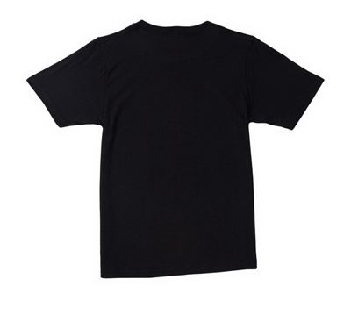
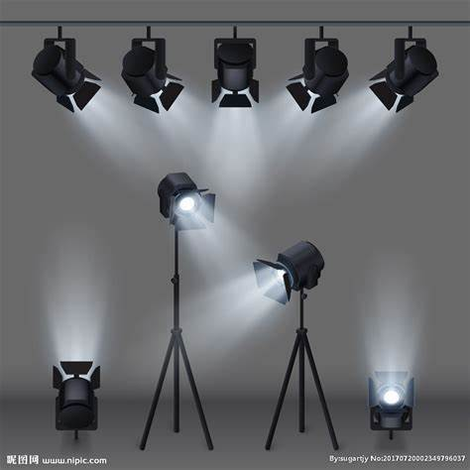
最起效的恰恰是最不起眼的
当我们不再把某件东西看作“技术”时，才是它最大程度发挥着影响的时候。
前沿技术尚未充分发挥作用，它们正在对日常生活世界产生冲击。
过时技术已然不再能充分发挥作用。它们往往显得与日常生活世界格格不入。
而那些构筑着我们此时此刻的生活方式的东西，恰恰是最不起眼的存在→

Slide 13
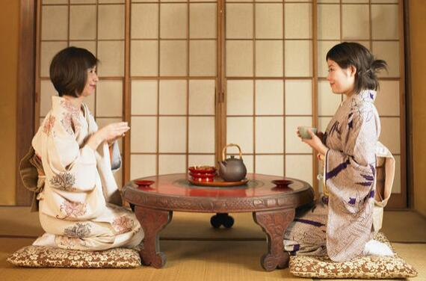
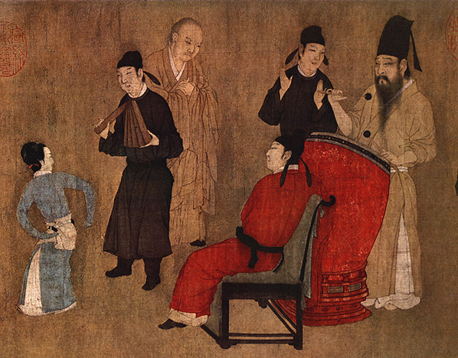
“仅仅是椅子” vs.“哇，椅子！”
陆游：“往时士大夫家，妇女坐椅子兀子，则人皆讥笑其无法度。”
历史—阶级—性别—技术—社会—心理—伦理
Notes:
《老学庵笔记》

Slide 14
技术史：重新激活“惊诧”
现在我们理所当然的东西，曾经冲击着古人的生活；
现在我们陌生不解的东西，曾经是古人的理所当然；
突破成见：跳出“理所当然”
追问技术就是反思人类自己
我们现在的生活世界是如何可能的？
我们的生活世界还有怎样的可能性？

Slide 15
技术塑造着生活世界
为什么儿童最容易接受新技术，而老人最抵触？
儿童：生活世界尚未定型
老人：生活世界运行完好
儿童：一切皆是玩具，意义内在于活动之内
新技术=新玩具，更刺激、更有趣
老人：一切皆是工具，互相指向，构成意义链条
新技术=搅局者，破坏原有的网络，需要重新学习

Slide 16
技术=人的延伸
麦克卢汉：“人的技术是人身上最富有人性的东西。”
“……无论这个延伸是鞋子、手杖、拉链还是推土机，一切延伸形式都具有语言的结构，都是人的存在的外化或外在表达。就像一切语言形式一样，它们都有自己的句式和语法。”
“我们制造了工具，工具反过来塑造了我们”——丘吉尔，被麦克卢汉发扬
麦克卢汉：“轮子、印刷术或飞机能改变我们的感知习惯，人们往往持怀疑的态度。即使这样，一接触电光照明，他们的疑问就涣然冰释了。在这个领域，媒介即是讯息。电灯一亮，就出现一个感知的世界。电灯一灭，这一感知世界就荡然无存。”

Slide 17
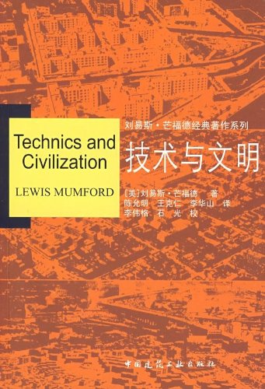
计时技术对生活方式的塑造
芒福德：现代工业时代的关键机器不是蒸汽机，而是时钟。
从修道院发端
非自然的、刻板的生活方式
驯服能量
让能量的流动顺应机械的均匀节奏
标准化
标准的度量和标准的产品
自动化
一旦运转永不停歇，
人需要做的顶多是像牲畜那样为之提供能源
精密化
在小数点之后追求精确性

Slide 18
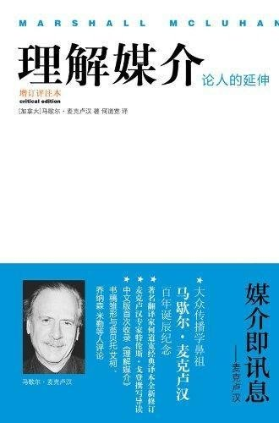
“听报时”到“看时间”：感觉的重塑
钟：乐器→钟表
clock：钟声→机械钟
遭遇性、突然性→客观性、均匀性
公共生活→私人领域
麦克卢汉：“不是时钟，而是受时钟强化的书面文化，造成了抽象的时间，导致人不是因为饿了才吃，而是在‘该吃饭的时间去吃’”
阿兰•科尔班《大地的钟声》：“19世纪乡村的钟声，在另一个时代则变成了噪音。人们曾用今天业已消失的情感系统去倾听、去欣赏它。这钟声表明了人与世界，与神圣的另一种关系，表明了人存在于时空并感受时空的另一种方式。解读周围的音响环境也进入了个人和集体身份构建的过程。钟声构成一种语言，建立了一种慢慢瓦解的交流系统……”

Slide 19
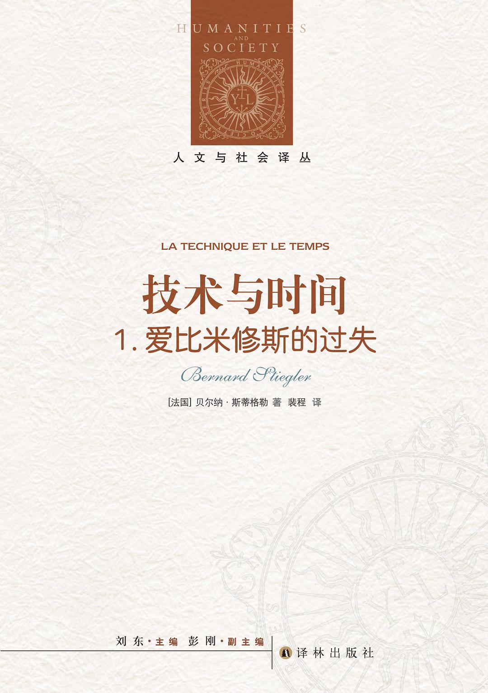
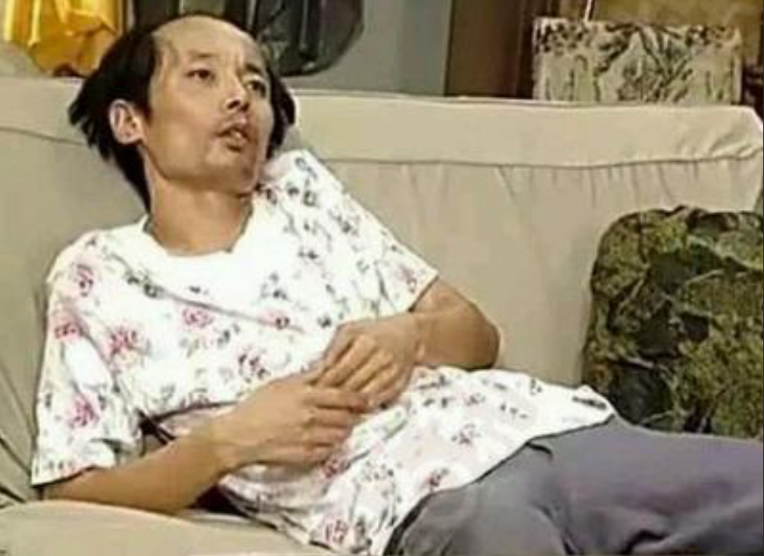
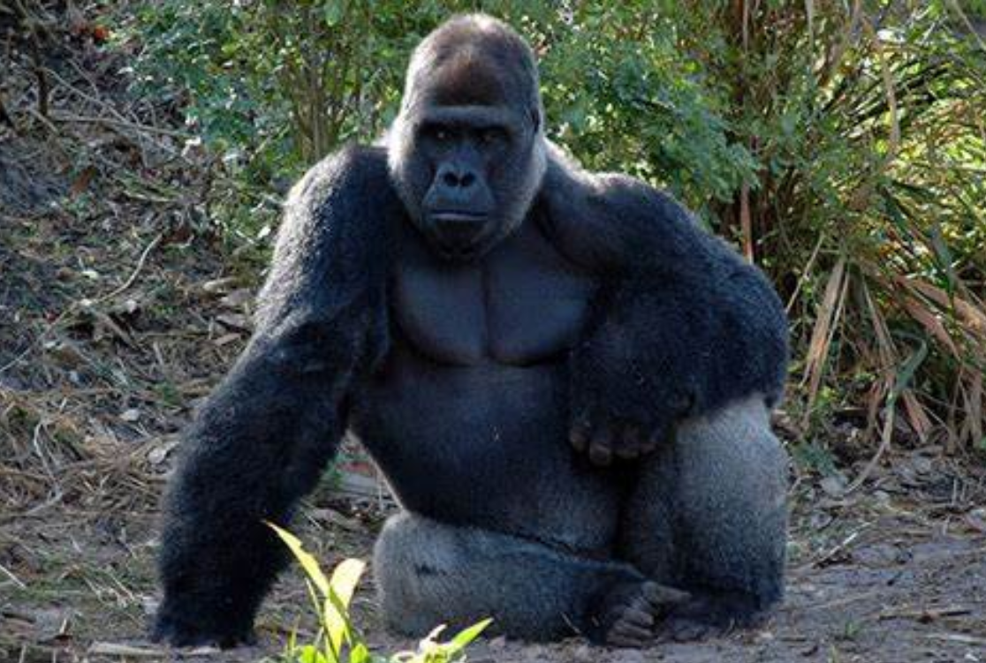
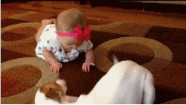
人=会/要学习的动物
技术塑造人：人类没有所谓“自然”的生活方式，人如何生活由后天的学习与训练所决定。
人类：生而无能，先天孱弱，需后天补足
漫长的青春期和独有的老年期
缺陷作为优势——无限的可能性

Slide 20
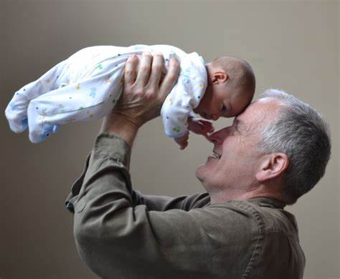
孱弱和缺陷如何成为进化优势？
后天补足先天、技术补足身体
衣服补足皮毛的缺失，石器补足爪牙的缺陷
——但这些都需要后天学习的过程
“不事生产”的阶段是用于“学习”的
在漫长的幼年接受老人的教育（学习技能）
为学习而不为觅食，所以在这一阶段不需要强壮的体格
老人作为技术的传授者而存在
孩子作为技术的学习者而存在

Slide 21
技术的发展与老人的退隐
孩子善于学习；老人富于经验
定居、容器、文字——知识和经验可以通过外物传承
专业化、职业化——专门的训练方式、教师的出现
重视“创新”——崇尚“祖传秘方”→追求“最新发明”
老人边缘化，不再扮演关键的社会职能，只负责“安享晚年”
生活技术的飞速发展使安享晚年都成为困难
新技术的更迭速度超过了人类世代的更迭速度

Slide 22
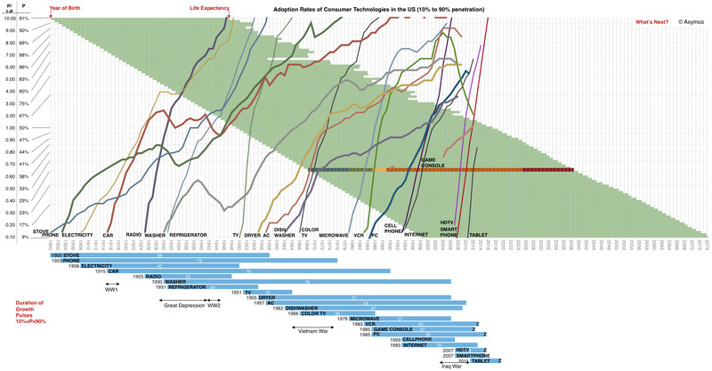
Horace Dediu:1900年起技术发展和预期寿命图

Slide 23
技术发展改变学习方式
学徒制的师徒传授方式是城市文明和技术专业化后的现象
“从教科书上学习”是印刷术兴盛后的现象
职业化的教学方式（学校、义务教育）是工业革命以来技术职业化的现象
现代技术数学化、标准化思维影响学分制、考分制的形成
信息时代弱化“博闻强记”的意义，联想能力高于记忆能力
AI时代机器学会“学习”，人类不得不重新定位学习的意义

Slide 24
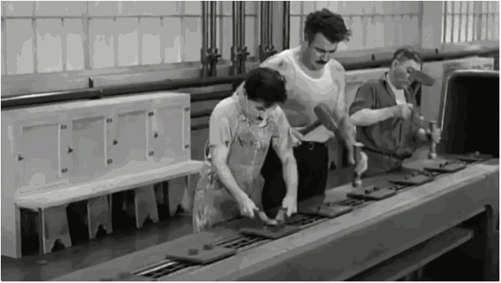
工业时代教育的悖论
德国国务大臣孔特（1757-1829） ：“只有接受了教育的人才能够克服自身的惰性，从劳动中得到快乐”
现实：经历枯燥刻板的教育为了从事枯燥刻板的劳动
命运：工业技术环境下塑造的人性注定带有工业技术的特征
——“复制”高于“创造”
——信息时代的变化：复制变得轻易

Slide 25
马克思：劳动异化
“首先，劳动对工人来说是外在的东西，也就是说，不属于他的本质的东西：因此，他在自己的劳动中不是肯定自己，而是否定自己，不是感到幸福，而是感到不幸，不是自由地发挥自己的体力和智力，而是使自己的肉体受折磨，精神遭摧残。因此，工人只有在劳动之外才感到自在，而在劳动中则感到不自在，他在不劳动时觉得舒畅，而在劳动时就觉得不舒畅。因此，他的劳动不是自愿的劳动，而是被迫的强制劳动。因而，它不是满足劳动需要，而只是满足劳动需要以外的一种手段。”
“结果，人（工人）只有在运用自己的动物机能——吃，喝，性行为，至多还有居住，修饰等等的时候，才觉得自己是自由活动，而在运用人的机能时，却觉得自己不过是动物。动物的东西成为人的东西，而人的东西成为动物的东西。”

Slide 26
AI时代人为何学习？
古希腊、中国先秦
学以成人——品德和品位、灵魂的健全
中国科举传统
学而优则仕——治理的能力和品德
西方自由七艺传统
贵族教育——脱离低级趣味追求高尚趣味
西方启蒙时代
公民教育——为自己负责的能力
工业时代
职业教育——习得谋生技能
AI时代？
回归博雅教育？

